Slide 1
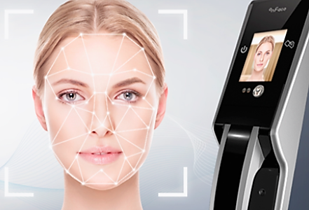
성별 안면 인식기
COFFEE
4조
Copyrightⓒ. Saebyeol Yu. All Rights Reserved.

Slide 2

차례
.
아이디어의
독창성 및
파급효과
아이디어 소개
아이디어의
구현 방법
QnA
Copyrightⓒ. Saebyeol Yu. All Rights Reserved.

Slide 3
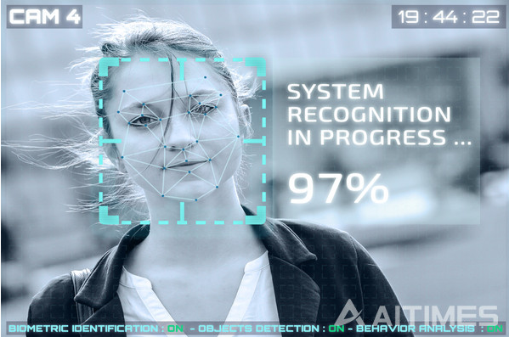
CONTENTS
001
아이디어 소개
개요
목표
필요성
002
기존 기술과의 비교
기여도(장점)
필요한 오픈 소스
003
아이디어의 독창성 및 파급효과
독창성 및 파급효과
시장성
004
QnA
Copyrightⓒ. Saebyeol Yu. All Rights Reserved.

Slide 4
1
아이디어의 소개
-개요 및 목표
-구체성
Copyrightⓒ. Saebyeol Yu. All Rights Reserved.

Slide 5

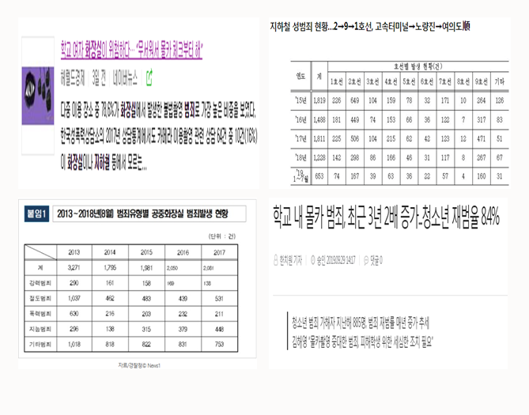
개요 및 목표
강남역 묻지마 살인사건, 몰카범죄 증가 등을 계기로 공중 화장실 및 공용화장실의 안전성이 개선 되어지는 줄 알았으나 3년이 지난 지금까지 시설개선 및 제도는 범죄의 감소를 불러일으키지 못하고 있음.
최근 5년간 공중화장실 몰카 범죄 34%급증.
17년 기준 경찰청 통계자료를 보면 남성52%, 여성70%가 공중화장실에 대한 안전성이 위험하다고 응답 .
남녀 성별 안면인식기 설치를 통한 출입 경보기를 통해 보다 안전한 공중 화장실을 만들고자 하는 궁극적인 목표.
Copyrightⓒ. Saebyeol Yu. All Rights Reserved.

Slide 6
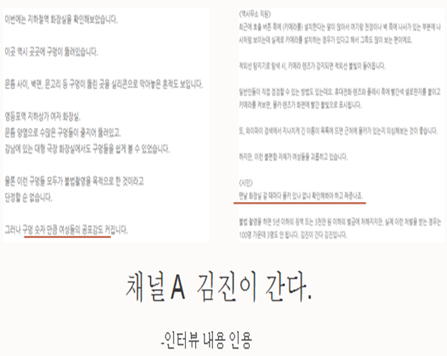


필요성
지하철역, 버스터미널, 대형 상가 등에 있는 공중 화장실에 남녀 성별 안면 인식 경보기를 설치함으로써 남성의 출입을 직접적으로 제한함으로써 여성의 심리적 안정감 증가와 성 관련 범죄 예방 효과와 더불어 범죄 발생률 감소를 가질 수 있음.
Copyrightⓒ. Saebyeol Yu. All Rights Reserved.

Slide 7
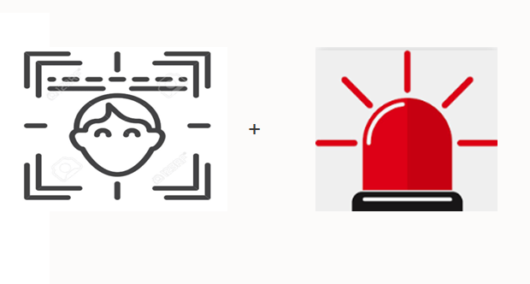
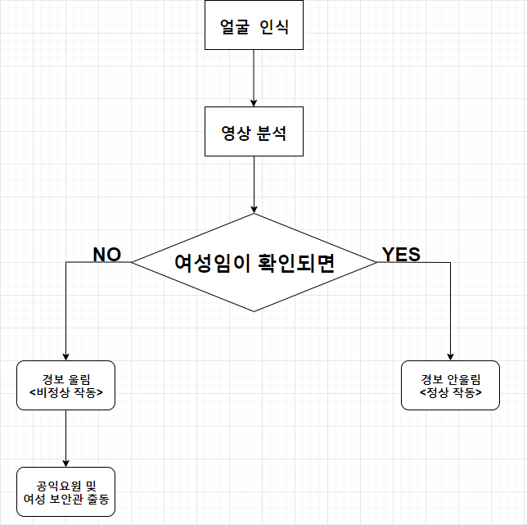
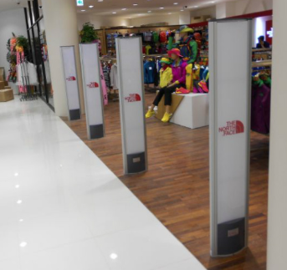
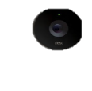
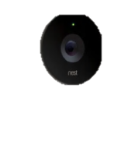

아이디어 구체적 소개
기존의 출입식 경보기에
성별 안면인식기 장치만 추가적
으로 설치하면 실질적으로 바로
사용 가능.
Copyrightⓒ. Saebyeol Yu. All Rights Reserved.

Slide 8
2
기존 기술과의 비교
-기존기술과의 차이 및 파급효과
-현재 실행되고 시스템과의 비교
Copyrightⓒ. Saebyeol Yu. All Rights Reserved.

Slide 9

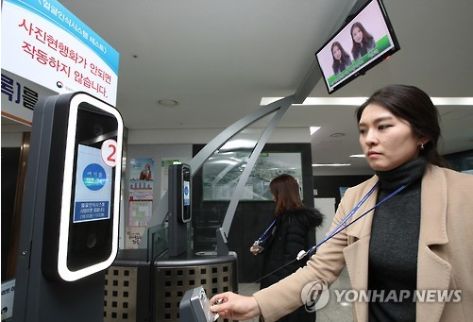
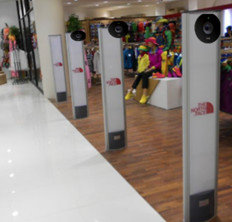
기존 기술과의 비교1
>
기존의 번거롭고 데이터 베이스에 저장되어 있는 정보를 이용하는 안면 인식기와는 다르게 IBM에서 제공하는
데이터 셋을 이용 남녀의 남녀 얼굴의 특징 정보를 분석해 저장되어 있어 데이터 베이스에 지정된 사진이 없어도
남녀 성별을 구분할 수 있다.
Copyrightⓒ. Saebyeol Yu. All Rights Reserved.

Slide 10
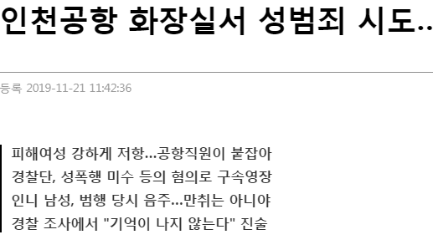
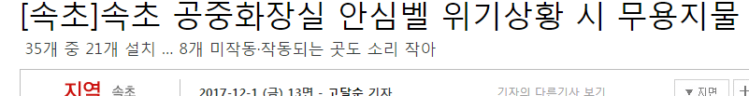
기존 시스템과의 비교
>
현재 여자 화장실에는 안전벨이 설치되어 있음에도 불구하고 여성들의 안전은 크게 위협받고 있다.
이러한 문제점을 화장실이 안이 아니라 밖에서 보다 효율적으로 남성의 출입 자체를 제한 할 수 있다는
장점을 가지고 있다.
Copyrightⓒ. Saebyeol Yu. All Rights Reserved.

Slide 11
독창성 및 파급효과
개인정보를
필요로 하지 않음
데이터 베이스에 저장되어 있는 안면 인식 정보를 이용하지 않고 실시간 인식 되는 영상 정보를 통해 남녀 성별인식만 사용 후 데이터 파기
실질적 범죄 예방 효과
손쉬운 인식
방법
경보음과 안면 인식을 통한 성별 확인이라는 절차를 통해 여성들의 심리적 안정감 증가, 잠재적 범죄자의 범죄 심리 억압
일반 의류 및 마트에서 볼 수 있는 도난 경보기와 접목시킴으로써 안면 인식이라는 자칫하면 거부감이 들 수 있는 점을 보완.
Copyrightⓒ. Saebyeol Yu. All Rights Reserved.

Slide 12
3
필요한 오픈 소스 소개
-필요한 오픈 소스
-필요 기술
Copyrightⓒ. Saebyeol Yu. All Rights Reserved.

Slide 13
관련 오프소스
<관련 오픈소스>
OpenCV Face Detection 성별과 나이를 구분하는 오픈소스
:: http://docs.opencv.org/trunk/d7/d8b/tutorial_py_face_detection.html
-마이크로소프트의 서버용 API 얼굴 특성 감지 알고리즘
:: https://www.microsoft.com/cognitive-services/en-us/face-api -OSX/iOSSDK 얼굴인식 :
https://developer.apple.com/library/ios/documentation/GraphicsImaging/Conceptual/CoreImaging/ci_detect_faces/ci_detect_faces.html
-얼굴인식,성별,나이,웃음의 강도의 관련 오픈소스
http://www.faceplusplus.com/
-IBM데이터 셋
Copyrightⓒ. Saebyeol Yu. All Rights Reserved.

